Slide 1
8ο μάθημα- Πολιτική Επικοινωνία- ‘’Μετα - πολιτική, χρήση των social media, απο- μεσοποίηση’’
Δρ. Παναγιώτης ΠΑΣΧΑΛΙΔΗΣ
Τμήμα Πολιτικής Επιστήμης
Κομοτηνή, Δημοκρίτειο Πανεπιστήμιο Θράκης
Email: panagiotispaschalidis314@gmail.com
Τηλέφωνο Επικοινωνίας: 6981005323

Slide 2
8ο Μάθημα- Πολιτική Επικοινωνία
Ο σκοπός της ενότητας αυτής είναι να διερευνήσει σύγχρονες διαστάσεις της πολιτικής επικοινωνίας με επίκεντρο το παράδειγμα των ΗΠΑ και την προεκλογική περίοδο του 2016 και την επικράτηση του υποψηφίου των ρεπουμπλικανών Donald Trump.
Ασχολούμαστε με καίρια ζητήματα όπως η μετα- πολιτική, η χρήση των social media, ο λαϊκισμός και η μετα- αλήθεια και γενικότερα η χειραγώγηση των ΜΜΕ.
Με δεδομένη την απήχηση που έχει αυτό το μοντέλο πολιτικής επικοινωνίας, είναι πολύ σημαντικό να οριοθετήσουμε τα χαρακτηριστικά του.

Slide 3
8ο Μάθημα- Πολιτική Επικοινωνία
Μια σειρά από χρήσιμους ορισμούς…
1.Μετα- πολιτική (post- politics): είναι η ιδέα ότι πλέον μετά το τέλος του Ψυχρού Πολέμου και την επικράτηση του μοντέλου της καπιταλιστικής οικονομίας και της ελεύθερης οικονομίας ή οικονομίας της αγοράς (market economy), υπάρχει θεωρητικά μια συναίνεση ότι ένα τμήμα που παλαιότερα θεωρούνταν ένα διακύβευμα και θέμα πολιτικής και ιδεολογικής αντιπαράθεσης (π.χ πολιτικό σύστημα, οικονομία) είναι πλέον περισσότερο θέμα διαχείρισης παρά αντιπαράθεσης για αλλαγή του μοντέλου…
Βασική αναφορά: Francis Fukuyama (‘’The end of History and the last man’’, 1992)

Slide 4
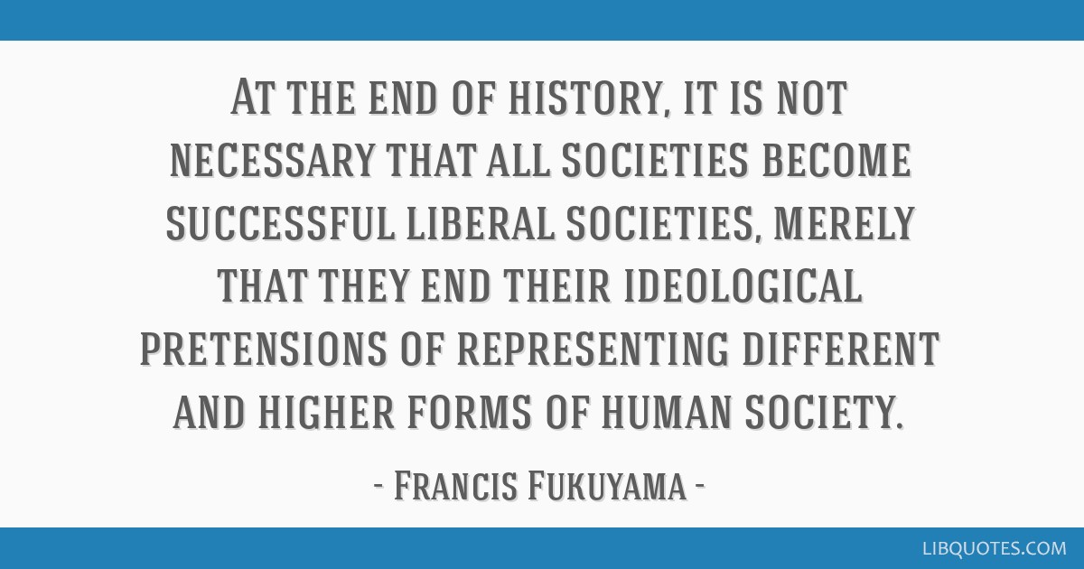
8ο Μάθημα- Πολιτική Επικοινωνία
Μια σειρά από χρήσιμους ορισμούς…
Βασική αναφορά: Francis Fukuyama (‘’The end of History and the last man’’, 1992)

Slide 5
8ο Μάθημα- Πολιτική Επικοινωνία
Μια σειρά από χρήσιμους ορισμούς…
2.Μετα- αλήθεια (post- truth): είναι η κατάσταση στην οποία οι πολίτες είναι πιθανό να αποδεχθούν την ορθότητα ενός επιχειρήματος με βάση περισσότερο τα συναισθήματα και τις πεποιθήσεις τους παρά με βάση τα γεγονότα και τις εξακριβωμένες πληροφορίες.
Ο κίνδυνος της εξάπλωσης των ψευδών ειδήσεων (fake news) είναι ότι επιτείνουν τις συνθήκες που ευνοούν την μετα- αλήθεια, καθώς συχνά αυτές οι ψευδείς ειδήσεις είναι δομημένες σε αυτή την λογική (δηλαδή να εργαλειοποιούν τα συναισθήματα και τους φόβους των πολιτών.

Slide 6
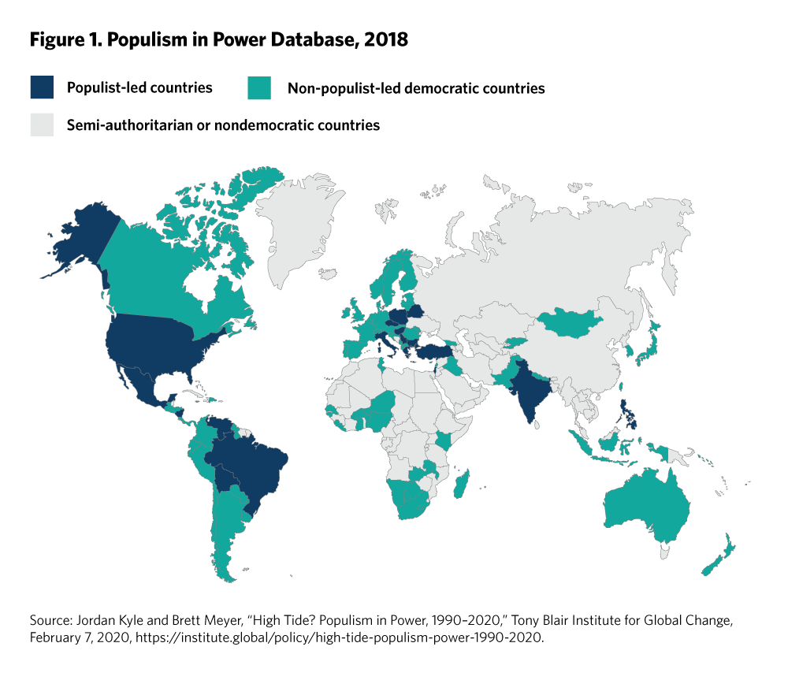
8ο Μάθημα- Πολιτική Επικοινωνία
Μια σειρά από χρήσιμους ορισμούς…
3.populism (λαϊκισμός): είναι το πολιτικό πρόγραμμα και γενικότερα η πολιτική προσέγγιση που θεωρεί πως υποστηρίζει τον μέσο πολίτη και γενικά τον λαό απέναντι σε αυτό που θεωρεί ελίτ ή κατεστημένο σύστημα. Συνήθως, ο λαϊκισμός συνδυάζει στοιχεία και από την αριστερά και τη δεξιά, ενώ διακηρύσσει πως αντιμάχεται τα οικονομικά συμφέροντα. (Munro, 2024)

Slide 7
8ο Μάθημα- Πολιτική Επικοινωνία
Από πολλές απόψεις, ο Donald Trump, στην προεκλογική περίοδο του 2016 (ήδη από τις προκριματικές εκλογές των ρεπουμπλικανών) εισήγαγε ή αλλιώς εντατικοποίησε ένα μοντέλο πολιτικής επικοινωνίας που χρησιμοποίησε όλα αυτά στοιχεία (fake news, post- truth, post- politics, populism) στο πλαίσιο μιας αδιάκοπης εφαρμογής της πολιτικής επικοινωνίας, που συνεχίστηκε και επί της προεδρίας του.
Το μοντέλο Trump θα πρέπει να μας προβληματίζει καθώς υπάρχουν πολλά παραδείγματα χωρών όπου συναντάμε πολλές ομοιότητες. (Π.χ. Ευρώπη: Ολλανδία, Ιταλία, Ουγγαρία, Πολωνία, Γαλλία, Λατινική Αμερική: Αργεντινή). Επίσης, είναι πολύ σημαντικό να δούμε αν θα επιβραβευτεί ακόμα μια φορά στις προεδρικές εκλογές που θα λάβουν χώρα στις ΗΠΑ το 2024.

Slide 8
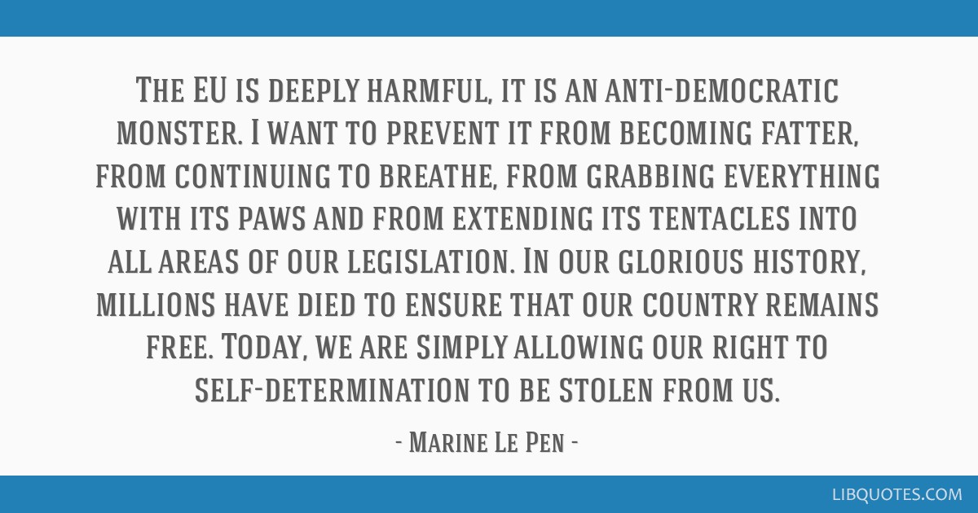
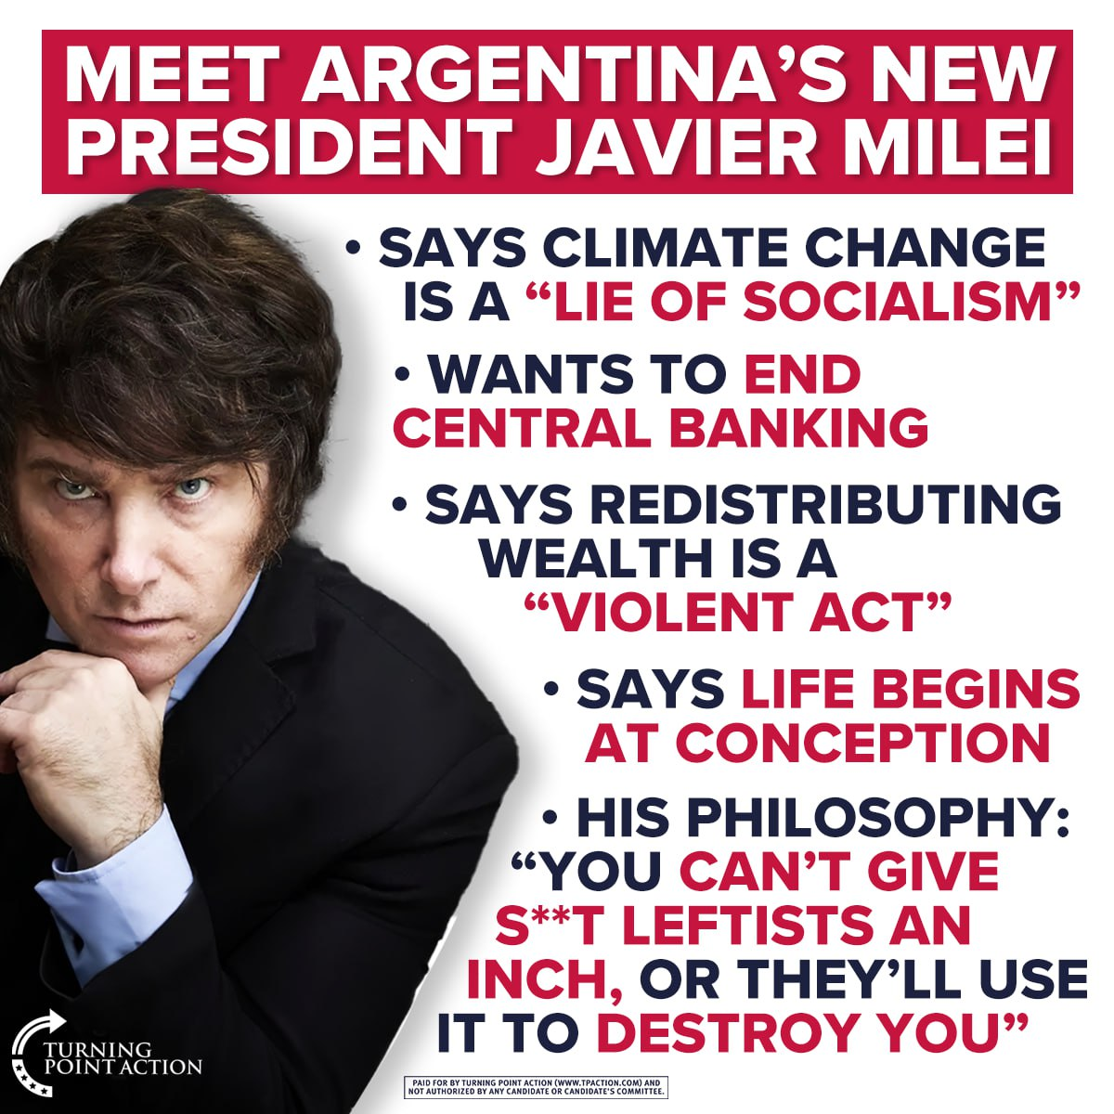
8ο Μάθημα- Πολιτική Επικοινωνία

Slide 9
8ο Μάθημα- Πολιτική Επικοινωνία
Σε ότι αφορά το μοντέλο πολιτικής επικοινωνίας του Trump, θα εξετάσουμε τα εξής 5 στοιχεία:
1. Απο- μεσοποίηση ή παράκαμψη των ΜΜΕ (dis-intermediation): τόσο ως υποψήφιος όσο και ως πρόεδρος ο Trump προτιμούσε την απευθείας επικοινωνία με τους πολίτες (κυρίως μέσω του twitter). Αυτό σημαίνει πως δε βασιζόταν απαραίτητα σε συμβούλους επικοινωνίας, εταιρείες δημοσκοπήσεων και συμβούλους. Χρησιμοποίησε τα social media για να απευθυνθεί κυρίως στο συναίσθημα των πολιτών.
2. Διαρκής προεκλογικός αγώνας. Ακόμα και όταν εξελέγη, η επικοινωνία του διατήρησε τα προεκλογικά χαρακτηριστικά. Έκανε συχνά επιθέσεις στους αντιπάλους του, τα ΜΜΕ και τους δημοσιογράφους. Φαινόταν δηλαδή πως από την πρώτη μέρα της εκλογής του σκεφτόταν την επανεκλογή του.

Slide 10
8ο Μάθημα- Πολιτική Επικοινωνία
Σε ότι αφορά το μοντέλο πολιτικής επικοινωνίας του Trump, θα εξετάσουμε τα εξής 5 στοιχεία:
3. Η πολιτική επικοινωνία ως ερμηνεία παρά ως περιεχόμενο και μήνυμα: ο Trump δεν αναπαρήγαγε τις κλασικές προσεγγίσεις της πολιτικής επικοινωνίας και την ρητορική (π.χ. έμφαση σε στοιχεία, παραδείγματα, αποδείξεις, συγκρίσεις…). Προτίμησε την επίκληση στο συναίσθημα και όχι στο περιεχόμενο, στα σλόγκαν και όχι στη σκέψη και στα επιχειρήματα. Χρησιμοποίησε μια σειρά από στοιχεία όπως χαρακτηρισμούς για τους αντιπάλους του και γενικότερα μια γλώσσα που θα καταλάβαινε ο κάθε πολίτης.
4. Λαϊκισμός και επιθετικός λόγος: ο σκοπός του δεν ήταν να εμπνεύσει και να παροτρύνει τους πολίτες να ασχοληθούν με την πολιτική αλλά να αμαυρώσει την εικόνα των πολιτικών ώστε να εμφανιστεί ο σωτήρας και εκείνος που μπορεί να έχει αυθεντική επικοινωνία μαζί τους.

Slide 11
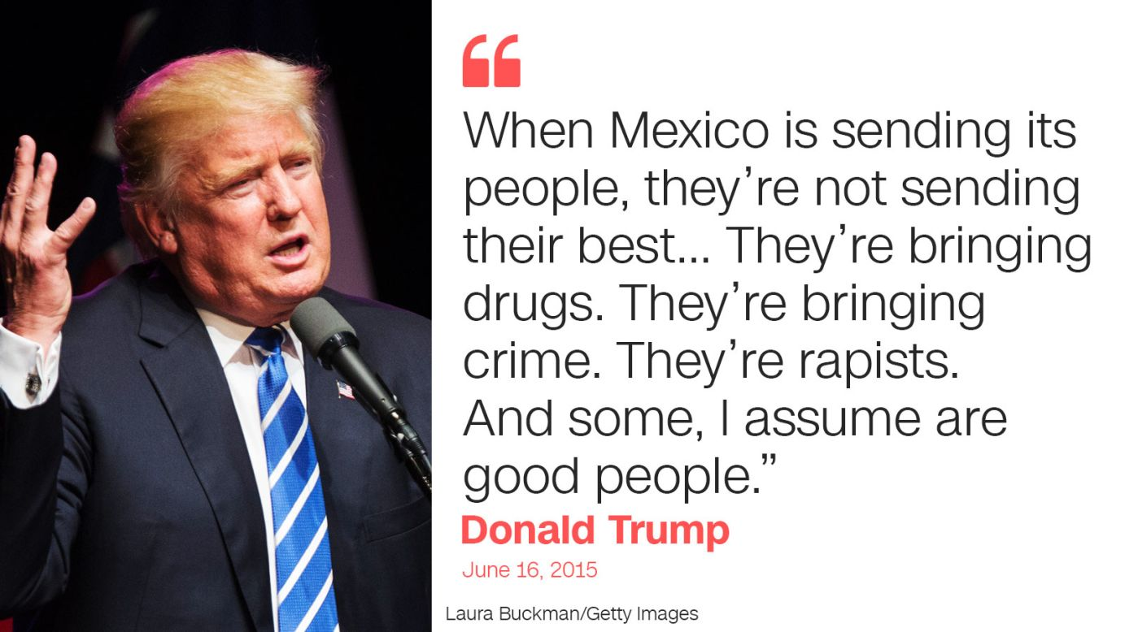
8ο Μάθημα- Πολιτική Επικοινωνία
Σε ότι αφορά το μοντέλο πολιτικής επικοινωνίας του Trump, θα εξετάσουμε τα εξής 5 στοιχεία:
5. Χειραγώγηση των ΜΜΕ: ο Trump επιδίωξε και πέτυχε να έχει μια διαρκή κάλυψη από τα ΜΜΕ. Σε ένα πλαίσιο όπου τα ΜΜΕ αναζητούν διαρκώς νέο περιεχόμενο και ιδιαίτερα εκείνο που ξεφεύγει από τη συμβατική εκδοχή, ο Trump παρείχε διαρκώς αφορμές ώστε να βρίσκεται στο επίκεντρο της μιντιακής προσοχής. Ο επιθετικός του λόγος και γενικότερα η εκκεντρικότητά του προκαλούσαν διαρκώς το ενδιαφέρον για μεγαλύτερη κάλυψη. Φυσικά, δεν τον ενδιέφερε αν τα ΜΜΕ τον παρουσίαζαν αρνητικά ή θετικά. Το ζητούμενο ήταν να μονοπωλεί ή να κυριαρχεί στην ενημέρωση.

Slide 12
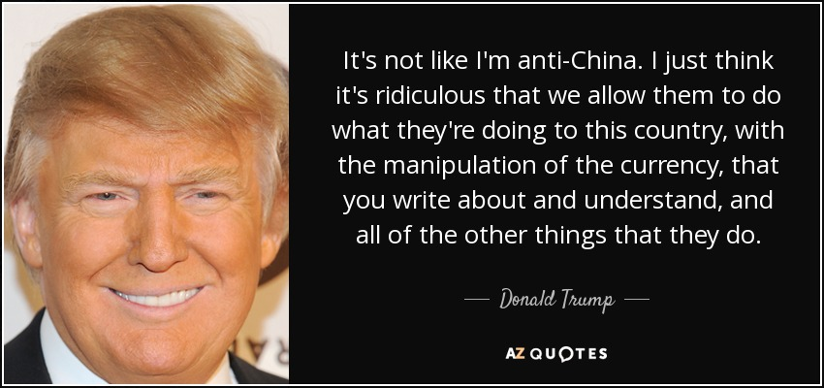
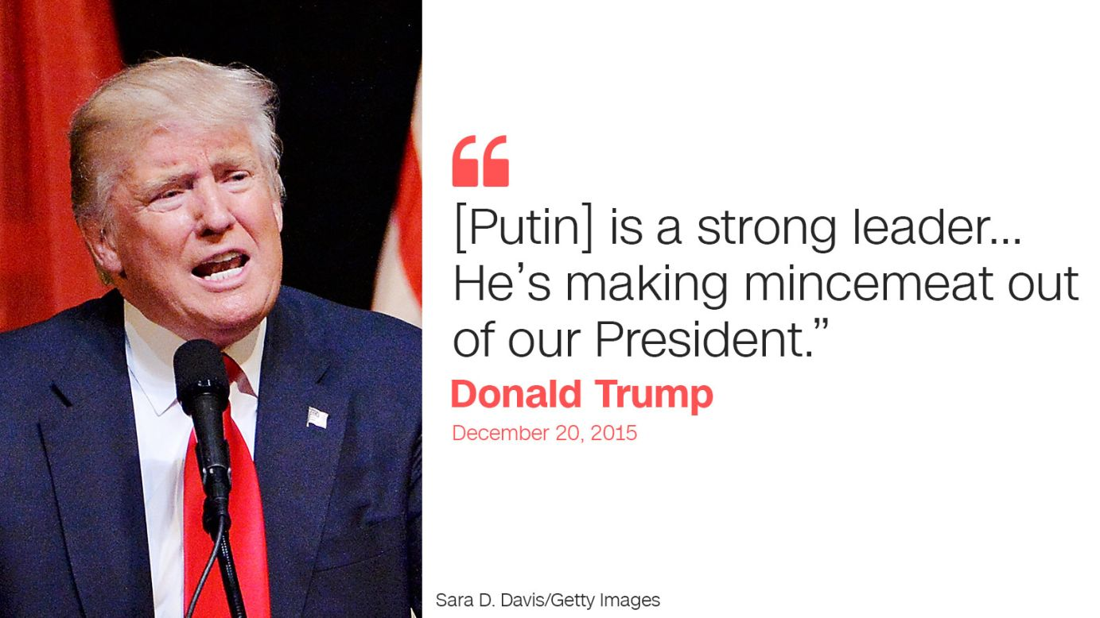
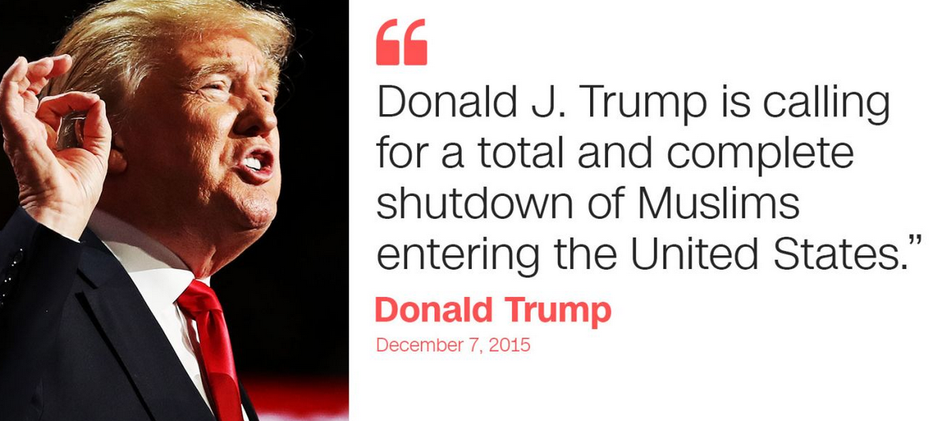
8ο Μάθημα- Πολιτική Επικοινωνία
Σε ότι αφορά το μοντέλο πολιτικής επικοινωνίας του Trump, θα εξετάσουμε τα εξής 5 στοιχεία:

Slide 13
8ο Μάθημα- Πολιτική Επικοινωνία
Σε ότι αφορά το μοντέλο πολιτικής επικοινωνίας του Trump, θα εξετάσουμε τα εξής 5 στοιχεία:
1. Απο- μεσοποίηση ή παράκαμψη των ΜΜΕ (dis-intermediation): είναι η επιλογή του πολιτικού να επικοινωνεί απευθείας με τους πολίτες. Υπάρχει σε πολλούς τομείς (π.χ. στη ψηφιακή οικονομία οι καταναλωτές παρακάμπτουν τους μεσάζοντες).
ο Trump ήταν ο πρώτος πρόεδρος που το έκανε αυτό. Στην προεκλογική περίοδο παρέκαμψε επικοινωνιολόγους, image makers και εταιρείες δημοσκοπήσεων, ενώ σαν πρόεδρος χρησιμοποίησε την επικοινωνιακή δομή του Λευκού Οίκου για να προωθήσει τη δική του εικόνα και όχι για να διευκολύνει την κατανόηση της ατζέντας από τους δημοσιογράφους. Το πιο χαρακτηριστικό στοιχείο που αποδεικνύει αυτή την πολιτική είναι ο μικρός αριθμός των συνεντεύξεων τύπου που έδωσε.

Slide 14
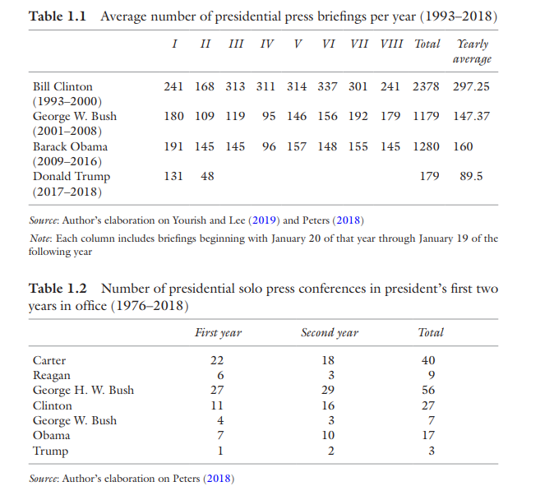
8ο Μάθημα- Πολιτική Επικοινωνία
Σε ότι αφορά το μοντέλο πολιτικής επικοινωνίας του Trump, θα εξετάσουμε τα εξής 5 στοιχεία:
1. Απο- μεσοποίηση ή
παράκαμψη των ΜΜΕ
(dis-intermediation):
(Πηγή, Morini, 2020)

Slide 15
8ο Μάθημα- Πολιτική Επικοινωνία
Σε ότι αφορά το μοντέλο πολιτικής επικοινωνίας του Trump, θα εξετάσουμε τα εξής 5 στοιχεία:
1. Απο- μεσοποίηση ή παράκαμψη των ΜΜΕ (dis-intermediation):
Προφανώς, η επιλογή του Trump να παρακάμψει τα ΜΜΕ είχε σχέση με την επιλογή να αποφύγει τις δύσκολες ερωτήσεις.
Προτίμησε τον ελλειπτικό λόγο του twitter, όπου στην ουσία δεν υπάρχει αντίλογος κι όπου το νόημα βασίζεται στην εντύπωση και την αμφισημία.
Από τη στιγμή που ανακοίνωσε την υποψηφιότητά του, έγραψε 13.714 tweets και απέκτησε 61 εκατομμύρια ακόλουθους. Κατά μέσο όρο έγραφε 11 tweets τη μέρα ενώ υπήρξε μέρα που έγραψε 87.
Το 2015 είχε 1 εκατομμύριο ακόλουθους, το 2016 15 εκατομμύρια και το 2018 61 εκατομμύρια.

Slide 16
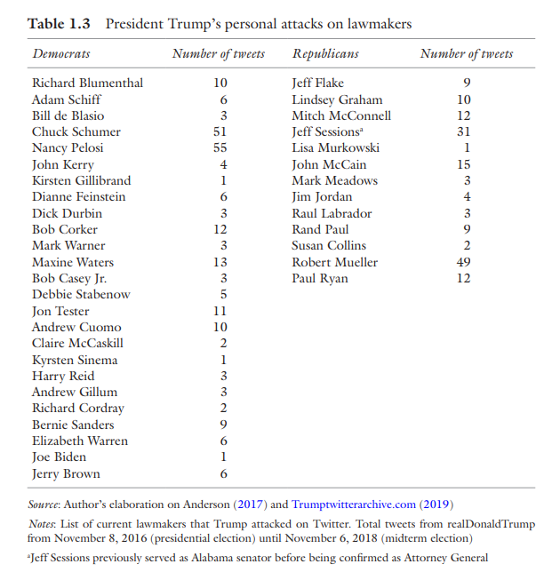
8ο Μάθημα- Πολιτική Επικοινωνία
Σε ότι αφορά το μοντέλο πολιτικής επικοινωνίας του Trump, θα εξετάσουμε τα εξής 5 στοιχεία:
1. Απο- μεσοποίηση
ή παράκαμψη των
ΜΜΕ (dis-intermediation):
(Πηγή, Morini, 2020)

Slide 17
8ο Μάθημα- Πολιτική Επικοινωνία
Σε ότι αφορά το μοντέλο πολιτικής επικοινωνίας του Trump, θα εξετάσουμε τα εξής 5 στοιχεία:
2. Διαρκής προεκλογικός αγώνας:
Και αυτό το στοιχείο δεν είναι κάτι που εμφανίστηκε φυσικά με τον Trump.
Είναι μια διαδικασία που σταδιακά εντάθηκε με την ανάθεση σε συμβούλους επικοινωνίας και ειδικούς των δημοσίων σχέσεων, ήδη από τη δεκαετία του 1980.
Στην κλασική θεώρηση της πολιτικής επιστήμης, ο προεκλογικός αγώνας συνεπάγεται την κινητοποίηση υποψηφίων και κομματικού μηχανισμού πριν τις εκλογές. Στη διαρκή προεκλογική περίοδο, αυτός ο σχεδιασμός ξεκινά από την επόμενη μέρα των εκλογών.
Κι εδώ βρίσκεται η μεγάλη δυσκολία να συνδυαστεί η κυβέρνηση (που απαιτεί συναίνεση) με την προεκλογική λογική (που απαιτεί σύγκρουση)
ο Trump έδωσε πολύ μεγάλη έμφαση σε αυτό το συνδυασμό. Τα ψηφιακά μέσα του έδωσαν τα αναγκαία εργαλεία.

Slide 18
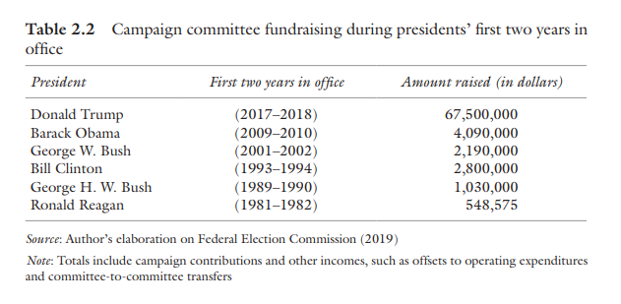
8ο Μάθημα- Πολιτική Επικοινωνία
Σε ότι αφορά το μοντέλο πολιτικής επικοινωνίας του Trump, θα εξετάσουμε τα εξής 5 στοιχεία:
2. Διαρκής προεκλογικός αγώνας:
Τα στοιχεία είναι εντυπωσιακά. Τα δύο πρώτα χρόνια μετά την εκλογή του ο πρόεδρος Trump συγκέντρωσε ένα εντυπωσιακά μεγάλο ποσό για την επανεκλογή του.

Slide 19
8ο Μάθημα- Πολιτική Επικοινωνία
Σε ότι αφορά το μοντέλο πολιτικής επικοινωνίας του Trump, θα εξετάσουμε τα εξής 5 στοιχεία:
3. Η πολιτική επικοινωνία ως ερμηνεία παρά ως περιεχόμενο και μήνυμα:
ήδη μετά το τέλος του 2ου ΠΠ και την σταδιακή εμφάνιση της τηλεόρασης, υπήρξε η αίσθηση ότι η λογική του θεάματος θα επηρεάσει καθοριστικά την πολιτική
σταδιακά, πολιτικοί αλλά και σύμβουλοι επικοινωνίας θεώρησαν πως με τη σωστή αξιοποίηση των ΜΜΕ είναι δυνατό να δημιουργηθούν πλεονεκτήματα και θετική αποδοχή άσχετα από το περιεχόμενο και το πολιτικό μήνυμα
πολλές φορές, αυτό το πλεονέκτημα, αυτη η θετική αποδοχή κερδίζονται με την υπερβολή, την κατάχρηση, τον επιθετικό και τον υπεραπλουστευμένο λόγο και γενικότερο με την ερμηνεία, δηλαδή την απόδοση ενός ρόλου που απολαμβάνουν οι πολίτες.
με αυτόν τον τρόπο, το συναίσθημα υπερισχύει τις διχοτομίες (αληθινό/ψεύτικο, σωστό/ λάθος).

Slide 20
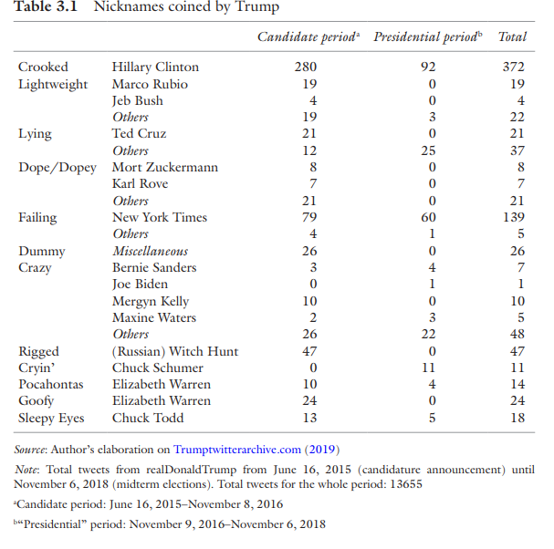
8ο Μάθημα- Πολιτική Επικοινωνία
Σε ότι αφορά το μοντέλο πολιτικής επικοινωνίας του Trump, θα εξετάσουμε τα εξής 5 στοιχεία:
3. Η πολιτική επικοινωνία
ως ερμηνεία παρά
ως περιεχόμενο και μήνυμα:
(Πηγή, Morini, 2020)

Slide 21
8ο Μάθημα- Πολιτική Επικοινωνία
Σε ότι αφορά το μοντέλο πολιτικής επικοινωνίας του Trump, θα εξετάσουμε τα εξής 5 στοιχεία:
4.Λαϊκισμός και επιθετικός λόγος
Μερικά από τα χαρακτηριστικά του λόγου του Trump
Έπεισε ότι δεν ανήκει στις ελίτ και ότι θα αντιπαρατεθεί μαζί τους ως αμέτοχος σε συστήματα και δίκτυα εξουσίας
Υιοθέτησε και προέβαλε, άμεσα ή έμμεσα, έναν συντηρητισμό στα όρια του εθνικισμού (όχι απαραίτητα του έκδηλου ρατσισμού)
ιδιαίτερα στην προεκλογική περίοδο, έδωσε μεγάλη έμφαση σε ζητήματα όπως το μεταναστευτικό, οι πολιτισμικές διαστάσεις της ταυτότητας σε αντιπαράθεση με το διεθνισμό
εν τέλει, μάλλον επιβραβεύτηκε με τις ψήφους των πολιτών που ήταν δυσαρεστημένοι με τον κοσμοπολιτισμό, την παγκοσμιοποίηση και που ήταν ξεκάθαρα συντηρητικοί ή ακόμα και ακραία συντηρητικοί.

